Slide 1




BUSINESS INTELLIGENCE
E-Logistics
Wykład
BAS4SC
Business Analytics Skills
for the Future-proofs Supply Chains
Project number – 2022-1-PL01-KA220-HED-000088856

Slide 2
Agenda
E-business
Definicja e-logistics
Rozwój e-logistics
Nowoczesne technologie wspierające e-logistics
E-logistics w praktyce
Podsumowanie

Slide 3

E-business
E-logistics jest rozwiązaniem funkcjonującym w ramach szerszej koncepcji jaką jest e-business. E-biznes można luźno zdefiniować jako proces biznesowy, który wykorzystuje Internet lub inne medium elektroniczne jako kanał
do realizacji transakcji biznesowych.
Źródło: [Jayashankar et al., 2003]

Slide 4
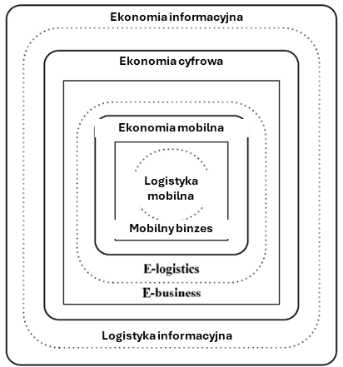
E-business
W ramach e-business można wyróżnić takie szczegółowe działania jak m.in.:
  e-commerce,
  e-advertising,
  e-marketing,
  bankowość elektroniczna,
  elektroniczne aukcje itp.
  W tego typu działalności gospodarczej przymiotnik "elektroniczny" wskazuje, że czynności te są prowadzone wyłącznie w formie elektronicznej (cyfrowej) z wykorzystaniem Internetu.
Źródło: [Skitsko, 2016]

Slide 5
E-business
B2C (business-to-customer) - W tym modelu występuje interakcja pomiędzy przedsiębiorstwami a konsumentami.
C2C (customer-to-customer) - W tym modelu następuję interakcja pomiędzy osobami fizycznymi przy wykorzystaniu różnych środków komunikacji cyfrowej.
C2B (customer-to-business) - W tym modelu opinie
i pomysły klientów dotyczące produktów są przekazywane przedsiębiorstwom za pomocą różnych środków komunikacji elektronicznej np. forów, mediów społecznościowych.
Źródło: [Skitsko, 2016]

Slide 6
E-business
B2G (business-to-government). W tym modelu występuje interakcja pomiędzy przedsiębiorstwami a jednostkami administracji publicznej.
C2G (customer-to-government). W tym modelu występuje interakcja pomiędzy osobami fizycznymi (obywatelami)
a jednostkami administracji publicznej.
G2B (government-to-business), G2C (government-to-customer). W tych modelach następuje interakcja pomiędzy jednostkami administracji publicznej a przedsiębiorstwami (G2B) oraz osobami fizycznymi (obywatelami (G2C).
Źródło: [Skitsko, 2016]

Slide 7
Definition of e-logistics
„E-Logistics to zbiór technologii komunikacyjnych, obliczeniowych i reguł współpracy, które przekształcają kluczowe procesy logistyczne tak, aby były zorientowane na klienta, dzieląc się danymi, wiedzą i informacjami z partnerami w łańcuchu dostaw.”
Source: [Wang et al., 2004]
„E-Logistics wykorzystuje technologie internetowe do wspierania pozyskiwania: materiałów, części, wyrobów gotowych, usług magazynowania, transportu. Umożliwia także dystrybucję oraz optymalizację tras i śledzenia zapasów
w łańcuchu dostaw”
Source: [Quirk et al., 2003]

Slide 8
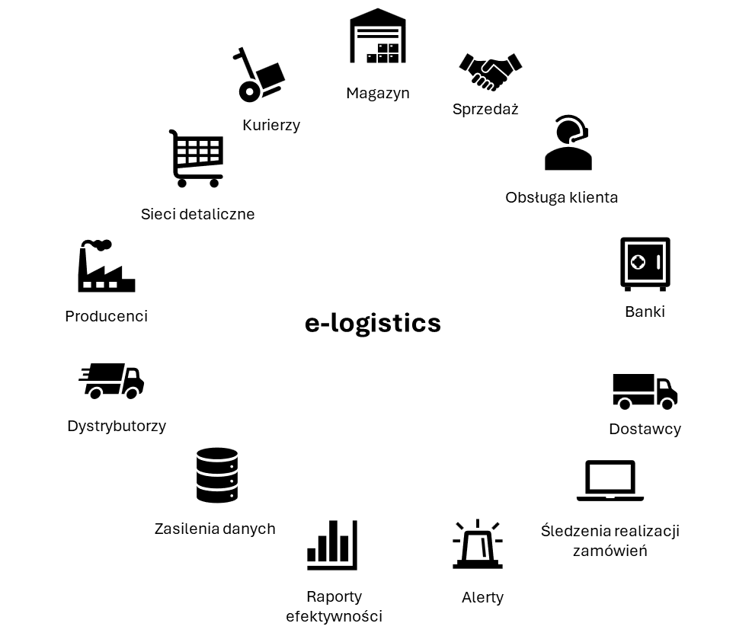
Definicja e-logistics
„e-logistics to procesy logistyczne realizujące przepływ produktów kupionych w elektronicznych kanałach sprzedaży”
Source: [Erceg & Damoska Sekuloska, 2019]
Źródło: [Moroz et al., 2014]

Slide 9
Definicja e-logistics
Podstawowe funkcje e-logistics są dla obu obszarów takie same:
tworzenie środowiska informacyjnego, w którym współdziałają ze sobą uczestnicy łańcucha dostaw;
określenie charakterystyki elektronicznego przepływu informacji;
formułowanie wymagań i potrzeb w stosunku do przedsiębiorstw, które świadczą usługi informacyjne
i komunikacyjne;
organizacja stosowania międzynarodowych standardów identyfikacji produktów;
utrzymanie prawidłowego i niezawodnego działania, rozwój systemu informatycznego firmy;
gromadzenie, analizowanie, przechowywanie, przekształcanie i organizacja przekazywania informacji
w formie elektronicznej;
dobór niezbędnych danych do podejmowania decyzji zarządczych.
Źródło: [Skitsko, 2016]

Slide 10
Definicja e-logistics
Podstawowe różnice pomiędzy tradycyjną a e-logistyką
Obszar | Tradycyjna logistyka | E-logistics
Typ ładunków | Palety | Paczki
Klient | Strategiczny / Znany | Nieznany
Obsługa klienta | Sztywna | Zwinna
Model dystrybucji | Push | Pull
Zapasy / Przepływ zamówień | Un-directional | Bidirectional
Miejsca docelowe | Skoncentrowane | Bardzo rozproszone
Popyt | Stabilny | Niestabilny / Seozonowy
Zamówienia | Przewidywalne | Zmienne
Źródło: [Song & Hou, 2004]

Slide 11
Rozwój e-logistics
material requirement planning (MRP)
distribution resource planning (DRP)
enterprise resource planning (ERP)
transport management systems (TMS)
warehouse management systems (WMS)
Pierwsze systemy informatyczne wspomagające zarządzanie przepływem materiałów, systemy material requirement planning (MRP) oraz distribution resource planning (DRP). Systemy te zaczęły się rozwijać w latach 60-tych ubiegłego wieku.
Rozwój systemów klasy ERP, a szczególnie koncentracja danych oraz wielowymiarowość tych danych pozwoliła na powstanie decision support systems (DSS)
Równolegle rozwijały się systemy dedykowane do poszczególnych funkcji logistycznych: transport management systems (TMS) oraz warehouse management systems (WMS)
Decision Support Systems (DSS)
Kolejnym kamieniem milowym w rozwoju e-logistcis było powstanie electronic marketplaces (EM). Powstanie platform łączących przedsiębiorstwa bezpośrednio z klientami (oraz inne konfiguracje przedstawione w podrozdziale o e-binzesie) pozwoliło na stworzenie nowych modeli biznesowych a tym samym wymagań wobec logistyki
Electronic marketplaces (EM)
Źródło: [Wang, 2016]

Slide 12
Nowoczesne technologie wspierające e-logistics
Rozwój Przemysłu 4.0 i Logistyki 4.0 daje dodatkowe możliwości rozszerzenia rozwiązań i usług oferowanych w ramach e-logistics. Wśród głównych technologii wspierających e-logistics wymienia się obecnie:
  Blockchain;
  Internet Rzeczy i sensorykę (IoT);
  Generatywną sztuczną inteligencję (AI);

Slide 13
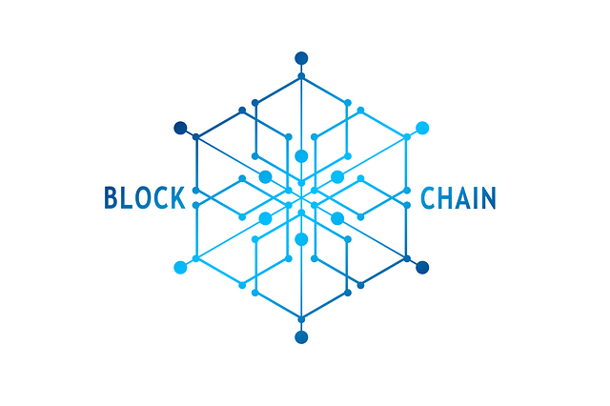
Nowoczesne technologie wspierające e-logistics
Blockchain to rozproszony system baz danych pomiędzy wszystkimi uczestnikami tej samej sieci. System ten rejestruje
i przechowuje dane w postaci połączonych ze sobą bloków tworzących zbiór rekordów. Są one trwałe i dlatego nie można ich usunąć. Ważne jest, aby wiedzieć, że nie ma możliwości dokonywania aktualizacji ani żadnych modyfikacji. Możliwe jest jednak dodanie lub odczytanie nagrania.
Technologia blockchain umożliwia śledzenie różnych transakcji
w całym łańcuchu dostaw w bezpieczny i identyfikowalny sposób. Udokumentowane transakcje i dane są nieodwołalnie przechowywane w łańcuchu bloków i nie mogą być używane ani odczytywane bez zgody administratora danych. Za każdym razem, gdy przesyłka jest transportowana lub przeładowywana, transakcja może zostać udokumentowana, tworząc trwałą historię od producenta do przedsiębiorcy lub konsumenta.
Źródło : [Dutta et al., 2020], [Aritua et al., 2021].

Slide 14

Nowoczesne technologie wspierające e-logistics
Internet Rzeczy (IoT) pozwala na komunikowanie się ze sobą urządzeń nie będących komputerami. Koncepcja zbudowana jest w oparciu o szerokie spectrum technologii poczynając
od protokołów komunikacyjnych poprzez sensory zbierające dane, infrastrukturę umożliwiającą przesyłanie danych aż po systemy analizujące zbierane dane.
Często rozwiązania IoT łączone są z sensorami RFID (radio-frequency identification) dając możliwość nie tylko lokalnej identyfikacji towarów czy ładunków ale także przekazywania tych danych do dowolnego użytkownika. Rozwiązania IoT mogą być tworzone w dwóch wariantach:
  Internet-centric – głównym elementem systemu są usługi oferowane w chmurze obliczeniowej a obiekty systemu stanowią dostawców danych;
  Object-centric – rozwiązanie, w którym centralnym punktem sieci są obiekty, którymi można sterować za pomocą komunikatów przekazywanych przez sieć Internet.
Źródło : [Minerva, 2015], [Idrissi et al., 2022]

Slide 15

Nowoczesne technologie wspierające e-logistics
Generatywna sztuczna inteligencja to symulacja procesów inteligencji człowieka przez maszyny i systemy komputerowe. Generowanie wiedzy przez sztuczną intelignecję realizowane jest
w trzech krokach:
  Uczenie się - przyswajanie informacji i zasady jej wykorzystania;
  Rozumowanie - Wykorzystanie reguł do wyciągania wniosków;
  Autokorekta.
Przykładowo wykorzystanie sztucznej inteligencji pozwala na naukę opartą na historii. Pomaga to osiągnąć maksymalną wydajność, zwłaszcza w magazynach o szybkiej rotacji (takich jak magazyny e-commerce).
Źródło: [Samoili et al., 2020]; [Dash et al., 2019].

Slide 16

E-logistics w praktyce
Praktyczne rozwiązania w zakresie e-logistics oferują
w zasadzie wszyscy operatorzy logistyczni, szczególnie
Ci działający na rynku globalnym. Doskonałym przykładem rozwiązań wykorzystywanych w ramach e-logistics są
te oferowane przez firmę Dachser. Ten europejski operator logistyczny udostępnia swoim klientom bezpośrednie połącznie z systemami zarządzania transportem i magazynem przez
co klienci mają nieprzerwany dostęp w czasie rzeczywistym
do danych na temat realizacji procesów logistycznych tego operatora.
Źródło : [https://www.dachser.pl/pl/elogistics-116]

Slide 17
E-logistics w praktyce
Funkcje jakie oferuje firma Dachser w ramach e-logistics to m.in.:
składanie zamówień online - automatyczne importowanie danych do zamówień pozwalają zaoszczędzić czas. Funkcja importu adresów z systemu ERP uzupełnia zarządzanie adresami. Funkcjonalność umożliwia także przesyłanie dokumentów, zapisywanie informacji o towarach niebezpiecznych, a także wysyłanie przyszłych zleceń oraz korzystanie z własnych kodów kreskowych;
kontrola wszystkich kosztów transportu – umożliwia szybkie uzyskanie informacji o cenie transportu bez konieczności składania obszernych zapytań;
śledzenie stanów magazynowych - umożliwia śledzenie procesów zachodzących w magazynach – od kontroli statusu odbioru zamówienia po monitoring partii. Funkcjonalność ta pozwala
na natychmiastowe określenie braków i stanów magazynowych;
aktualna informacja o statusie przesyłki i jej lokalizacji – funkcja Track & Trace umożliwia dla każdej przesyłki można utworzenie indywidualnego linku, który poinformuje o aktualnym statusie przesyłki. Następnie można przekazać ten link klientom lub partnerom;
zarządzanie fakturami online - dostęp online do wszystkich danych dotyczących przesyłki.
Dane dostępne są w postaci plików PDF, tabel Excel oraz plików CSV. Dane te możemy także przesłać cyfrowo poprzez centrum EDI.;
elektroniczne rozliczanie palet - zarządza sprzętem do załadunku, który wymaga śledzenia,
tj. europaletami i regałami.
Źródło : [https://www.dachser.pl/pl/elogistics-116]

Slide 18

E-logistics w praktyce
Kolejnym globalnym operatorem logistycznym wykorzystującym na szeroka skalę rozwiązania wywodzące się z e-logistics jest DHL. Oprócz bardzo zbliżonych funkcji zaprezentowanych powyżej dla innego operatora DHL wykorzystuje w znacznym stopniu także rozwiązania z zakresu uczenia maszynowego, rozszerzonej rzeczywistości oraz sztucznej inteligencji. Rozszerzona rzeczywistość jest wykorzystywana w celu optymalizacji infrastruktury magazynowej i prowadzonych w nim operacji logistycznych. Uczenie maszynowe i sztuczna inteligencja wykorzystywane są w celu zwiększania efektywności realizowanego biznesu oraz zwiększania odporności organizacji poprzez ukierunkowywanie podejmowanych działań na proaktywne zamiast działań reaktywnych. Podejmowanie działań proaktywnych jest możliwe dzięki analizę dużych zestawów danych i poszukiwaniu w nich związków pomiędzy przyczynami a skutkami. Możliwe jest zatem przewidywanie kształtowania się przyszłych zjawisk na podstawie przeszłych wydarzeń. Takie działania mają także wpływ na zwiększanie wartości usług kierowanych do klientów DHL i zwiększają ich pozycję konkurencyjną.
Źródło : [DHL, 2017]

Slide 19
Podsumowanie
Rozwiązania funkcjonujące w ramach e-logistyki są tak różnorodne, jak różne są definicje tego pojęcia. Można wyróżnić dwa główne trendy w definiowaniu tego pojęcia:
  W szerszym ujęciu e-logistyka to wszelkiego rodzaju rozwiązania cyfrowe, które towarzyszą przepływowi materiałów.
  W węższym znaczeniu e-logistyka definiowana jest jako realizacja procesów logistycznych towarzyszących
  e-commerce.
Przepływ materiałów nie zostanie zastąpiony przez przepływ informacji. Przepływ informacji decyduje o efektywności przepływu materiałów. Szczególnie istotne w tym zakresie wydaje się wspomaganie procesów informacyjnych realizowanych w ramach e-logistyki metodami
i narzędziami do analizy danych. Nowoczesne rozwiązania techniczne pozwalają
na gromadzenie dużych zbiorów danych i poszukiwanie zależności między tymi danymi w celu przygotowania informacji przydatnych w podejmowaniu decyzji menedżerskich.

Slide 20
Podsumowanie
Wpływ rozwoju technologii przetwarzania danych i internetu na łańcuchy dostaw można wyróżnić w trzech obszarach:
  rozwój systemów wspomagających zarządzanie przedsiębiorstwem (ERP) i planowanie przepływu materiałów (APS);
  rozwój systemów wspomagających proces podejmowania decyzji biznesowych działających w czasie rzeczywistym;
  wymiana informacji między przedsiębiorstwami.
Brak jasnego kontekstu do zdefiniowania pojęcia e-logistyka spowodowany jest szybkim rozwojem tematu i zacieraniem się granic pomiędzy poszczególnymi rozwiązaniami wspierającymi realizację przepływu informacji.

Slide 21
Źródła
[1.] Aritua, B., Wagener, C., Wagener, N. & Adamczak, M. (2021). Blockchain solutions for international logistics networks along the new silk road between Europe and Asia, Logistics, 5(3), ss. 1-14.
[2.] Dachser – e-logistics (2024) [available at: dachser.pl/pl/elogistics-116 access: April 07, 2024]
[3.] Dash, R., McMurtrey, M., Rebman, C. & Kar U.K. (2019). Application of Artificial Intelligence in Automation of Supply Chain Management, Journal of Strategic Innovation and Sustainability, West Palm Beach, 14(3), ss. 43-53.
[4.] DHL 2017. The 21st Century Spice Trade: A Guide to the Cross-Border E-Commerce Opportunity. [http://www.dhl.com/content/dam/downloads/g0/press/publication/g0_dhl_express_cross_border_ecommerce_21st_century_spice_trade.pdf, dostęp: czerwiec 23, 2018].
[5.] Dutta, P., Choi, T.M., Somani, S. & Butala, R. (2020). Blockchain technology in supply chain operations: applications, challenges and research opportunities. Transp Res Part E: Logist Transp Rev,142(102067).
[6.] Erceg. A.& Damoska Sekuloska J. (2019). E-logistics and e-SCM: how to increase competitiveness. LogForum,15 (1), ss. 155-169.
[7.] Idrissi, Z.K., Lachgar M. & Hrimech H. (2022). Blockchain, IoT and AI revolution within transport and logistics, 2022 14th International Colloquium of Logistics and Supply Chain Management (LOGISTIQUA), EL JADIDA, Morocco, 25-27 May 2022.
[8.] Merali Y., Papadopoulos, T., Nadkarni, T. (2012). Information systems strategy: past, present, future? The Journal of Strategic Information Systems, 21(2), ss. 125–153.
[9.] Minerva, R., Biru A., & Rotondi, D., (2015). Towards a definition of the Internet of Things (IoT), IEEE.
[10.] Moroz, M., Nicu, C., Pawel I. D.D., Polkowski Z., 2014. The transformation of logistics into e-logistics with the example of electronic freight exchange, Zeszyty Naukowe Dolnośląskiej Wyższej Szkoły Przedsiębiorczości i Techniki. Studia z Nauk Technicznych, 3, ss. 111-128.
[11.] Samoili, S., Cobo, M.L., Gomez, E., De Prato, G. Martinez-Plumed, F. & Delipetrev, B. (2020). Defining Artificial Intelligence. Towards an operational definition and taxonomy of artificial intelligence, Joint Research Centre, Luxembourg: Publications Office of the European Union, ss. 1-97.
[12.] Skitsko V.I., (2016). E-logistics and m-logistics in information economy. LogForum, 12(1), ss. 7-16.
[13.] Song, Y. & Hou, H., (2004). On traditional M. F and Modern M. F, Journal of Beijing Jiaotong University (Social Sciences Edition), 3(1), ss. 10-16.
[14.] Quirk, A., Forder, J. & Bentley D., (2003). Electronic Commerce and the Law, 2nd edition, John Wiley & Sons Ltd., USA.
[15.] Wang, J., Yang, D., Guo, D. & Huo Y., (2004). Taking Advantage of E-Logistics to Strengthen the Competitive Advantage of Enterprises in China [w:] Proceedings of The Fourth International Conference on Electronic Business, Bejing, ss. 185-189.
[16.] Wang, Y., Potter, A. & Naim, M.M. (2007). Electronic marketplaces for tailored logistics, Industrial Management and Data Systems, 107 (8), ss. 1170–1187.
[17.] Wang, Y. (2016). E-logistics: an introduction, in Wang Y.I. & Pettit S., E-Logistics: Managing Your Digital Supply Chains for Competitive Advantage,Kogan Page, ss. 3-31

Slide 22
Dziękujemy za uwagę

